Slide 1
Chapter 1
Java Building Blocks(p4)
Destroying Objects & Benefits of Java

Slide 2
Contents
Destroying Objects
1.1 Introduce
1.2 Garbage Collection
1.3 Objects vs. References
Benefits of Java

Slide 3
Destroying Objects
1.1 Introduce
Tất cả Java object đều được lưu trữ trong bộ nhớ heap. Heap đại diện cho phần bộ nhớ chưa được sử dụng trong Java
Kích thước của Heap luôn có giới hạn nhất định
Nếu instantiating objects bị ném vào heap. Nó sẽ bị xoá khỏi bộ nhớ.

Slide 4
Destroying Objects
1.2 Garbage Collection
Là tiến trình tự động dọn bộ nhớ trong heap bằng cách xoá các object không còn được sử dụng trong chương trình
Java cung cấp method System.gc() để gợi ý khi nào có thể kích hoạt tiến trình dọn rác. Java hoàn toàn có thể ignore nếu thấy không cần thiết
Khi 1 ô nhớ đang bị chiếm bởi 1 object, Java sẽ chờ tới khi phần code hoàn thành. Object sẽ được giữ trong bộ nhớ heap cho tới khi nó không được truy cập tới nữa.
1 object không được truy cập tới nữa khi 1 trong 2 trường hợp sau xảy ra:
Không có reference nào trỏ tới object đó nữa
Tất cả các references tới object đều bị out of scope

Slide 5
Destroying Objects
1.3 Objects vs. References
Objects và References là 2 thực thể khác nhau
References
Reference của 1 biến có tên và sử dụng để truy cập dữ liệu trong object
Reference có thể được assign cho 1 referance khác, truyền vào 1 method hoặc được return từ 1 method
Tất cả references đều có chung size, bất kể nó thuộc kiểu gì

Slide 6
Destroying Objects
1.3 Objects vs. References
Objects
1 object nằm trong heap và không có tên cụ thể do đó, nếu không thông qua reference thì ta không thể làm việc với object được.
Các object khác nhau về hình dạng, kích thước và số lượng bộ nhớ tiêu thụ
1 object không thể được gán cho 1 object khác, không được truyền vào method hay không được trả về từ method

Slide 7
Destroying Objects
1.3 Objects vs. References
finalize()
Java cho phép object gọi tới 1 method tên là finalize(). Method này sẽ được gọi khi garbage collector thu thập các object.
Nếu garbage collector không chạy, method finalize() sẽ không được gọi
Nếu garbage collector collect object không thành công và muốn chạy lại lần nữa, finalize() sẽ không được gọi lần thứ hai
finalize() có thể thực hiện bất kì hành động nào, kể cả việc khôi phục lại object.
finalize() có nhiệm vụ giải phóng tài nguyên được sử dụng bởi object trước khi nó bị remove khỏi bộ nhớ.
Notes:
Tham khảo thêm ở link https://www.baeldung.com/java-finalize

Slide 8
Benefits of Java
Object Oriented
Java là ngôn ngữ lập trình hướng đối tượng, tức là code được define thành các class, mỗi class đều chịu trách nhiệm cho 1 công việc riêng và tất cả class đểu được khởi tạo thành object.
Encapsulation
Access modifier trong Java bảo vệ dữ liệu khỏi những truy cập trái phép và việc thay đổi dữ liệu.
Platform Independent
Java là ngôn ngữ biên dịch vì chương trình sẽ được compile ra bytecode, sau đó JVM sẽ có nhiêmj vụ dịch lại thành mã máy để các hệ điều hành có thể hiểu được. Java được biết đến là: “write once, run everywhere.”

Slide 9
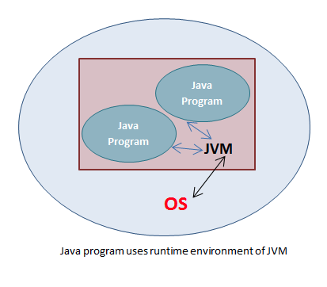
Benefits of Java
Robust
Java có thể tự quản lý bộ nhớ nhờ vào cơ chế tự động dọn rác Garbage collection. Do đó, bộ nhớ trong Java sẽ được tối ưu và giảm nguy cơ memory leaks
Simple
Java là ngôn ngữ kế thừa từ C++ nên syntax sử dụng khá quen thuộc.
Secure
Java code run trong JVM. Nó tạo ra 1 sandbox biệt lập với computer.

